Slide 1
IDE
sebuah peralatan dalam pemrograman yang diintegrasikan ke dalam aplikasisoftware yang mendukung pembangunan GUI, teks atau penulisan kode, compiler dan
debugger.
  Contoh Program Java Pertama
  public class Hello
  {
  /**
  * My first java program
  */
  public static void main(String[] args) {
  //Menampilkan kata "Hello world" dilayar
  System.out.println("Hello world!");
  }
  }
Sebelum menjelaskan apa arti dari program tersebut,
cobalah untuk menulis programini di dalam file dan kemudian menjalankannya.

Slide 2
Langkah Pembuatan Program java
Langkah 1: Memulai Text Editor
Untuk memulai text editor di Linux , klik pada Applications->Accessories->Text Editor
Langkah 2: Simpanlah program Java Anda
Program ini akan disimpan dalam file yang bernama ''Hello.java'
Langkah 3: Mengkompilasi program Anda
Langkah berikut ini adalah mengkompilasi program Anda. Untuk mengkompilasi program Java, gunakanlah perintah : javac [filename].
Dalam hal ini, Anda mengetikan perintah :
javac Hello.Java.
Langkah 4 : Menjalakan Program
Selama proses pengkompilasian, javac menambah file baru kedalam disk yang disebut
[filename].class, dalam hal ini, Hello.class, yang merupakan kode sebenarnya saat
ini, dengan perkiraan tidak ada permasalahan pada saat proses compile, berarti telah siap untuk menjalankan program Anda. Untuk menjalankan program Java, dengan mengetikkan perintah : java [filename without the extension],
maka dalam hal ini, Anda mengetikkan perintah :
java Hello.
Sekarang Anda dapat melihat di layar bahwa Anda telah menjalankan program Java
pertama Anda, yang menampilkan pesan, ''Hello world!''.

Slide 3
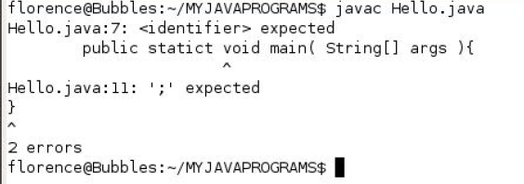
Error
Ada 2 macam error.
Pertama adalah compile-time error atau yang disebut juga sebagai syntax error.
Kedua adalah runtime errors.
Syntax Errors
Syntax errors biasanya terjadi karena kesalahan penulisan. Mungkin Anda kekurangan
sebuah perintah di Java atau lupa untuk menulis tanda titik-koma pada akhir
pernyataan.
Java mencoba untuk mengisolasi error tersebut dengan cara menunjukkan
baris dari kode dan terlebih dahulu menunjuk karakter yang salah dalam baris tersebut.
Bagaimanapun juga, error belum tentu berada pada titik yang ditunjuk.
Kesalahan umum lainnya adalah dalam kapitalisasi, ejaan, penggunaan dari karakter
khusus yang tidak benar, dan penghilangan dari pemberian tanda baca yang
sebenarnya.

Slide 4
Error
Run-time Errors
Run-time error merupakan error yang tidak akan ditampilkan sampai Anda menjalankanprogram Anda. Bahkan program yang dikompilasi dengan sukses dapat menampilkanjawaban yang salah jika programmer belum berpikir sampai struktur dan proses logisdari program tersebut.
Latihan
Latihan Program membuat class dengan nama : [NamaAnda]. Hasil dari
program yang harus tampil di layar :
Welcome to Java Programming [NamaAnda]!!!
Latihan program, membuat class dengan nama : TheTree. Hasil dari program
yang harus tampil dilayar :
I think that I shall never see,
a poem as lovely as a tree.
A tree whose hungry mouth is pressed
sweet flowing breast.

Slide 5
Error
Run-time Errors
Run-time error merupakan error yang tidak akan ditampilkan sampai Anda menjalankanprogram Anda. Bahkan program yang dikompilasi dengan sukses dapat menampilkanjawaban yang salah jika programmer belum berpikir sampai struktur dan proses logisdari program tersebut.
Latihan
Latihan Program membuat class dengan nama : [NamaAnda]. Hasil dari
program yang harus tampil di layar :
Welcome to Java Programming [NamaAnda]!!!
Latihan program, membuat class dengan nama : TheTree. Hasil dari program
yang harus tampil dilayar :
I think that I shall never see,
a poem as lovely as a tree.
A tree whose hungry mouth is pressed
sweet flowing breast.

Slide 6
Komentar pada Java
Komentar adalah catatan yang ditulis pada kode dengan tujuan sebagai bahan
dokumentasi. Teks tersebut bukan bagian dari program dan tidak mempengaruhi jalannya Program.Java mendukung tiga jenis komentar : C++ style komentar satu baris, C style beberapa baris, dan komentar javadoc khusus
Penulisan Komentar C++ Style
Komentar C++ style diawali dengan //. Semua teks setelah // dianggap sebagai komentar. Sebagi contoh,
// This is a C++ style or single line comments
Penulisan Komentar C Style
Komentar C-style atau juga disebut komentar beberapa baris diawali dengan /* dan diakhiri dengan */. Tidak seperti komentar C++ style, komentar ini dapat menjangkau beberapa baris. Sebagaicontoh,
/* this is an example of a
C style or multiline comments */
Komentar Khusus javadoc
komentar javadoc dengan memulai barisdengan /** dan mengakhirinya dengan */. Seperti Komentar C_style, dapat juga menjangkau beberapa baris. Komentar ini juga dapat terdiri atas tag-tag untukmenambahkan lebih banyak informasi pada komentar Anda. Sebagai contoh,
/**
This is an example of special java doc comments used for \n
generating an html documentation. It uses tags like:
@author Florence Balagtas
@version 1.2
*/

Slide 7
Pernyataan dalam Java dan Blok
Pernyataan adalah satu atau lebih baris kode yang diakhiri dengan semicolon. Sebagai contoh untuk pernyataan tunggal adalah
System.out.println(“Hello world”);
Blok adalah satu atau lebih pernyataan yang terbentang antara kurung kurawal buka dankurung kurawal tutup yaitu sekumpulan pernyataan sebagai satu unit kesatuan.
Blok pernyataan dapat dikumpulkan akan tetapi tidak secara pasti mempunyai keterkaitan fungsi. Beberapa jumlah spasi kosong diijinkan terdapat didalamnya, sebagai contoh dari suatu blok adalah :
public static void main( String[] args ){
System.out.println("Hello");
System.out.println("world");
}
*/

Slide 8
Java Identifier Dan Keyword dalam Java
Java Identifier adalah suatu tanda yang mewakili nama-nama variabel, method, class, dsb.Contoh dari Identifier adalah : Hello, main, System, out.
Pendeklarasian Java adalah case-sensitive. Hal ini berarti bahwa Identifier : Hello tidak sama dengan hello.
Identifier harus dimulai dengan salah satu huruf, underscore “_”, atautanda dollar “$”. Hurufnya dapat berupa huruf besar maupun huruf kecil. Karakter selanjutnya dapat menggunakan nomor 0 smpai 9.
Identifier tidak dapat menggunakan kata kunci dalam Java seperti class, public, void, dsb.
Selanjutnya kita akan berdiskusi lebih banyak tentang kata kunci dalam Java.
Kata kunci adalah identifier yang telah dipesan untuk didefinisikan sebelumnya oleh Java untuk tujuan tertentu. Anda tidak dapat menggunakan keyword sebagai nama variabel,class, method Anda, dsb. Berikut ini adalah daftar dari kata kunci dalam Java (JavaKeywords).
Catatan: true, false, dan null bukan termasuk kata kunci akan tetapi mereka termasuk kata-kata khusus, jadi Anda tidak dapat menggunakan mereka sebagai nama variabel padaprogram Anda.

Slide 9
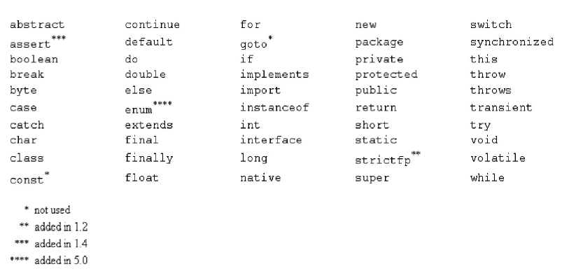

Slide 10
Java Literals
Literals adalah tanda bahwa tidak terjadi perubahan atau konstan. Macam-macam literals dalam Java adalah : Integer Literals, Floating-Point Literals, Boolean Literals, Character Literals dan String Literals.
Integer Literals
Integer literals dibedakan dalam beberapa format yang berbeda: desimal (berbasis 10), heksadesimal (berbasis 16), and oktal (berbasis 8). Dalam penggunaan tipe data integer pada program, kita harus mengikuti aturan penggunaan beberapa notasi khusus.

Slide 11
Java Literals
Floating-Point Literals
Floating point literals mewakili bentuk desimal dengan bagian yang terpisah. Sebagai contoh adalah 3.1415. Floating point literals dapat dinyatakan dalam notasi standard atau scientific. Sebagai contoh, 583.45 dinyatakan dalam notasi standard, Sementara 5.8345e2 dinyatakan dalam notasi scientific. Default Floating point literals mempunyai tipe data double yang dinyatakan dalam 64-bit.
Untuk menggunakan ketelitian yang lebih kecil (32-bit) float, hanya dengan menambahkan karakter “f” atau “F”.
Boolean Literals
Boolean literals hanya memiliki dua nilai, true atau false.
Character Literals
Character Literals diwakili oleh karakter single Unicode. Karakter Unicode adalah 16-bitcharacter set yang menggantikan 8-bit ASCII character set. Unicode memungkinkan pengunaan simbol dan karakter khusus dari bahasa lain. Untuk menggunakan character literals, karakter tersebut di dalam tanda single pute (' ') (single quote delimiters). Sebagai contoh huruf a, diwakili sebagai ‘a’. Untuk menggunakan karakter khusus seperti karakter baris baru, backslash digunakan diikuti dengan karakter kode. Sebagai contoh, ‘\n’ untuk karakter baris baru atau ganti baris, ‘\r’ untuk menyatakan nilai balik (carriage return), ‘\b’ untuk backspace.
String Literals
String literals mewakili beberapa karakter dan dinyatakan dalam tanda double pute(“ ”)(double quotes). Sebagai contoh string literal adalah, “Hello World”.
.

Slide 12
Java Literals
Tipe Data Primitif
  Bahasa pemrograman Java mendefinisikan delapan tipe data primitif. Mereka diantaranya
  adalah boolean (untuk bentuk logika), char (untuk bentuk tekstual), byte, short, int, long
  (integral), double and float (floating point).
logika - boolean
  Tipe data boolean diwakili oleh dua pernyataan : true dan false. Sebagai contoh adalah,
  boolean result = true;Contoh yang ditunjukkan diatas, mendeklarasikan variabel yang dinamai result sebagai tipe data boolean dan memberinya nilai true.
teksual – char
  Tipe data character (char), diwakili oleh karakter single Unicode. Tipe data ini harus
  memiliki ciri berada dalam tanda single quotes(’ ’). Sebagai contoh,
  ‘a’ //Huruf a
  ‘\t’ //A tab
  Untuk menampilkan karakter khusus seperti ' (single quotes) atau " (double quotes),
  menggunakan karakter escape \. Sebagai contoh,
  '\'' //untuk single quotes
  '\"' //untuk double quotes
Meskipun String bukan merupakan tipe data primitif (namun merupakan suatu Class),kita akan memperkenalkan mengenai pada bagian ini. String mewakili tipe data yang terdiri atas beberapa karakter. Mereka tidak termasuk tipe data primitif, melainkan suatu class.Mereka memiliki literal yang terdapat diantara tanda double quotes(“”). Sebagai contoh,String message=“Hello world!”

Slide 13
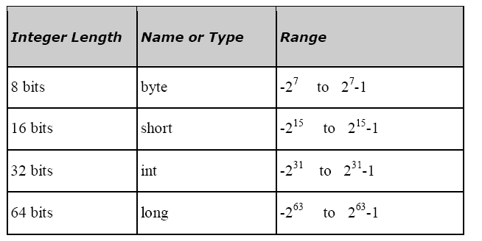
Integral – byte, short, int & long
Tipe data integral dalam Java menggunakan tiga bentuk- yaitu desimal, oktal atau heksadesimal. Contohnya,
2 //nilai desimal 2
077 //angka 0 pada awal pernyataan mengindikasikan nilai oktal
0xBACC //karakter 0x mengindikasikan nilai heksadesimal Tipe-tipe integral memiliki default tipe data yaitu int. Anda dapat merubahnya ke bentuk long dengan menambahkan huruf l atau L. Tipe data integral memiliki range sebagaiberikut:

Slide 14
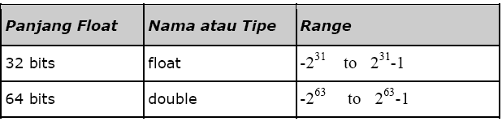
Floating Point – float dan double
Tipe Floating point memiliki double sebagai default tipe datanya. Floating-point literal termasuk salah satunya desimal point atau salah satu dari pilihan berikut ini,
  E or e //(add exponential value)
  F or f //(float)
  D or d //(double)
Contohnya adalah,
  3.14 //nilai floating-point sederhana (a double)
  6.02E23 //A nilai floating-point yang besar
  2.718F //A nilai float size sederhana.
  123.4E+306D //A nilai double yang besar dengan nilai redundant D
  Pada contoh yang ditunjukkan diatas, 23 setelah E pada contoh kedua bernilai positif.
  Contoh tersebut sama dengan 6.02E+23. Tipe data Floating-point memiliki range sebagai
  berikut:

Slide 15
Variabel
Variabel adalah item yang digunakan data untuk menyimpan pernyataan objek.
  Variabel memiliki tipe data dan nama. Tipe data menandakan tipe nilai yang dapat
  dibentuk oleh variabel itu sendiri. Nama variabel harus mengikuti aturan untuk identifier.
Deklarasi dan Inisialisasi Variabel
  Untuk deklarasi variabel adalah sebagai berikut,
  <data tipe> <name> [=initial value];
  Catatan: Nilainya berada diantara <> adalah nilai yang disyaratkan, sementara nilai dalam tanda [] bersifat optional.Berikut ini adalah contoh program yang mendeklarasikan dan menginisialisasi beberapa variabel,
  public class VariableSamples
{
public static void main( String[] args ){
//deklarasi tipe data dengan nama variable
// result dan tipe data boolean
boolean result;
//deklarasi tipe data dengan nama variabel
// option dan tipe data char
char option;
option = 'C'; //menandai 'C' sebagai option
//deklarasi tipe data dengan nama variabel
//grade, double tipe data dan telah di inisialisasi
//to 0.0
double grade = 0.0;
}
}

Slide 16
Variabel
Variabel adalah item yang digunakan data untuk menyimpan pernyataan objek.
  Variabel memiliki tipe data dan nama. Tipe data menandakan tipe nilai yang dapat
  dibentuk oleh variabel itu sendiri. Nama variabel harus mengikuti aturan untuk identifier.
Deklarasi dan Inisialisasi Variabel
  Untuk deklarasi variabel adalah sebagai berikut,
  <data tipe> <name> [=initial value];
  Catatan: Nilainya berada diantara <> adalah nilai yang disyaratkan, sementara nilai dalam tanda [] bersifat optional.Berikut ini adalah contoh program yang mendeklarasikan dan menginisialisasi beberapa variabel,
  public class VariableSamples
{
public static void main( String[] args ){
//deklarasi tipe data dengan nama variable
// result dan tipe data boolean
boolean result;
//deklarasi tipe data dengan nama variabel
// option dan tipe data char
char option;
option = 'C'; //menandai 'C' sebagai option
//deklarasi tipe data dengan nama variabel
//grade, double tipe data dan telah di inisialisasi
//to 0.0
double grade = 0.0;
}
}

Slide 17
Menampilkan Data Variabel
Untuk mengeluarkan nilai dari variabel yang diinginkan, kita dapat menggunakan perintah sebagai berikut,
  System.out.println()
  System.out.print()
Berikut ini adalah contoh program,
  public class OutputVariable
  {
  public static void main( String[] args ){
  int value = 10;
  char x;
  x = ‘A’;
  System.out.println( value );
  System.out.println( “The value of x=” + x );
  }
  }
  Berikut ini adalah contoh program tersebut akan mengeluarkan teks berikut pada layar,
  10
  The value of x=A

Slide 18
System.out.println() vs. System.out.print()
Apa yang membedakan diantara perintah System.out.println() and System.out.print()? Yang pertama menambahkan baris baru pada akhir data untuk dikeluarkan, sementara selanjutnya tidak. Perhatikan pernyataan tersebut,
  System.out.print("Hello ");
  System.out.print("world!");
Pernyataan tersebut akan menghasilkan output berikut ini pada layar,Hello world! Sekarang perthatikan pernyataan berikut,
  System.out.println("Hello ");
  System.out.println("world!");
Pernyataan ini akan menghasilkan output sebagai berikut pada layar,
  Hello
  world!

Slide 19
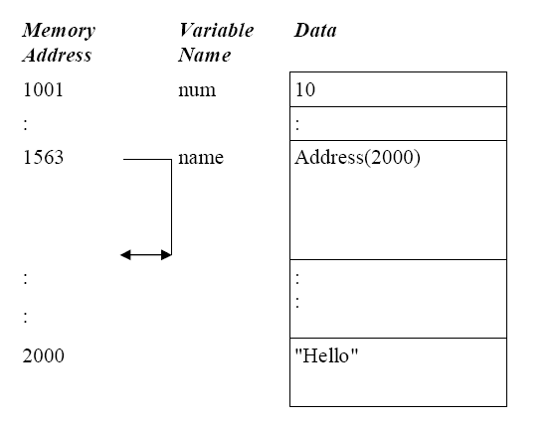
Variabel Reference dan Variabel Primitif
Sekarang kita akan membedakan dua tipe variabel yang dimiliki oleh program Java. Ada variabel reference dan variabel primitif .
Variabel primitif adalah variabel dengan tipe data primitif. Mereka menyimpan data dalam lokasi memori yang sebenarnya dimana variabel tersebut berada.
Variabel Reference adalah variabel yang menyimpan alamat dalam lokasi memori. Yang menunjuk ke lokasi memori dimana data sebenarnya berada. Ketika Anda mendeklarasikan variabel pada class tertentu, Anda sebenarnya mendeklarasikan reference variable dalam bentuk objek dalam classnya tersebut. Sebagai contoh, Apabila kita mempunyai dua variabel dengan tipe data int dan String.
  int num = 10;
  String name = "Hello"

Slide 20
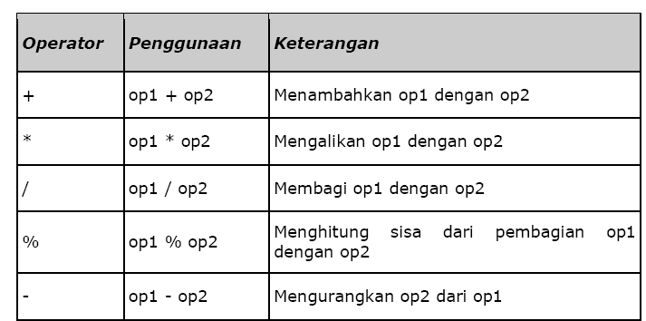
Operator
Dalam Java, ada beberapa tipe operator. Ada operator aritmatika, operator relasi, operator logika, dan operator kondisi. Operator ini mengikuti bermacam-macam prioritas yang pasti sehingga compilernya akan tahu yang mana operator untuk dijalankan lebih dulu dalam kasus beberapa operator yang dipakai bersama-sama dalam satu pernyataan.
Operator Aritmatika Berikut ini adalah dasar operator aritmatika yang dapat digunakan untuk membuat suatu program Java,

Slide 21
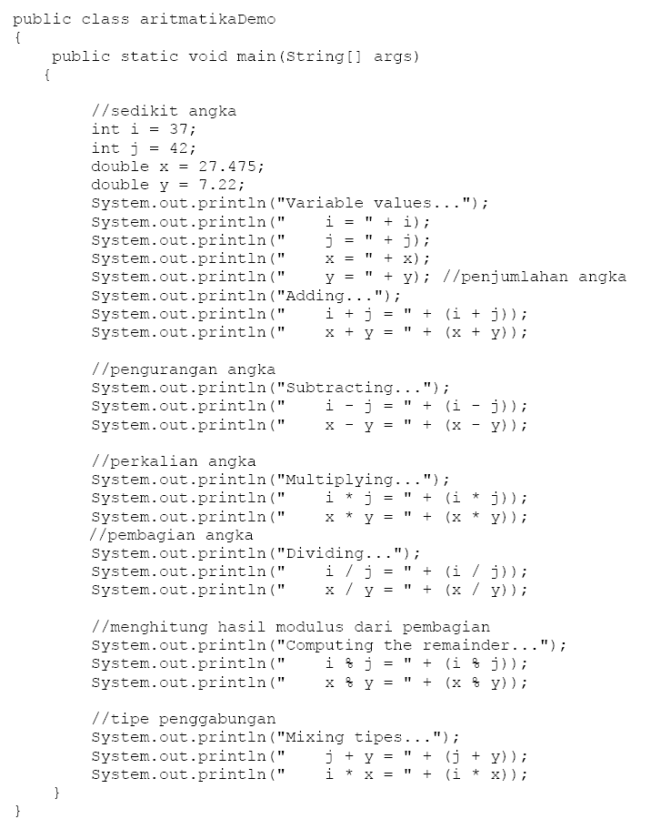

Slide 22
Berikut ini adalah output program
Variable values...
  i = 37
  j = 42
  x = 27.475
  y = 7.22
  i + j = 79
  Adding...
  x + y = 34.695
  Subtracting...
  i - j = -5
  x - y = 20.255
  Multiplying...
  i * j = 1554
  x * y = 198.37
  Dividing...
  i / j = 0
  x / y = 3.8054
  Computing the remainder...
  i % j = 37
  x % y = 5.815
  Mixing tipes...
  j + y = 49.22
  i * x = 1016.58

Slide 23
Berikut ini adalah output program
Variable values...
  i = 37
  j = 42
  x = 27.475
  y = 7.22
  i + j = 79
  Adding...
  x + y = 34.695
  Subtracting...
  i - j = -5
  x - y = 20.255
  Multiplying...
  i * j = 1554
  x * y = 198.37
  Dividing...
  i / j = 0
  x / y = 3.8054
  Computing the remainder...
  i % j = 37
  x % y = 5.815
  Mixing tipes...
  j + y = 49.22
  i * x = 1016.58

Slide 24
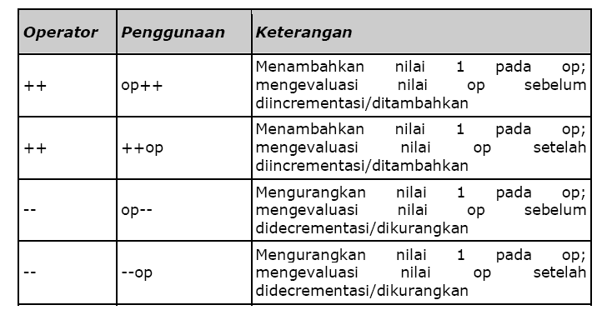
Operator Increment dan Decrement
Dari sisi operator dasar aritmatika, Java juga terdiri atas operator unary increment (++) dan operator unary decrement (--). operator increment dan decrement menambah dan mengurangi nilai yang tersimpan dalam bentuk variabel angka terhadap nilai 1.
Sebagai contoh, pernyataan,
  count = count + 1; //increment nilai count dengan nilai 1
  pernyataan tersebut sama dengan, count++;

Slide 25
Operator Increment dan Decrement
Operator increment dan decrement dapat ditempatkan sebelum atau sesudah operand. Ketika digunakan sebelum operand, akan menyebabkan variabel diincrement atau didecrement dengan nilai 1, dan kemudian nilai baru digunakan dalam pernyataan dimana dia ditambahkan. Sebagai contoh,
  int i = 10,
  int j = 3;
  int k = 0;
  k = ++j + i; //akan menghasilkan k = 4+10 = 14
  Ketika operator increment dan decrement ditempatkan setelah operand, nilai variabel yang lama akan digunakan lebih dulu dioperasikan lebih dulu terhadap pernyataan dimana dia ditambahkan. Sebagai contoh,
  int i = 10,
  int j = 3;
  int k = 0;
  k = j++ + i; //akan menghasilkan k = 3+10 = 13

Slide 26
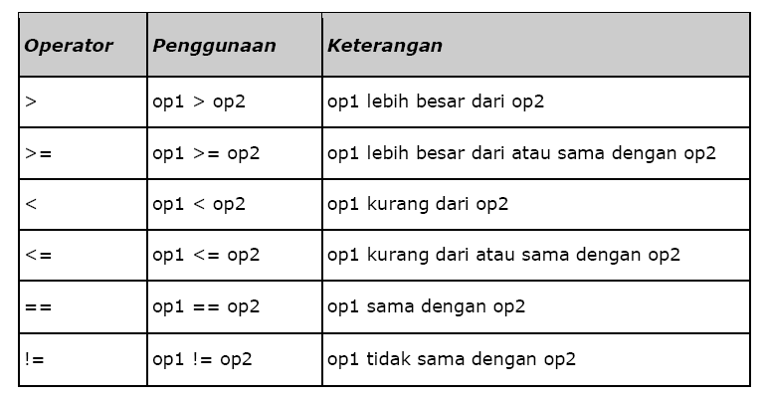
Operator Relasi
Operator Relasi membandingkan dua nilai dan menentukan keterhubungan diantara nilainilai tersebut. Hasil keluarannya berupa nilai boolean yaitu true atau false.

Slide 27
public class RelasiDemo
{
public static void main(String[] args) {
//beberapa nilai
int i = 37;
int j = 42;
int k = 42;
System.out.println("Nilai variabel...");
System.out.println(" i = " + i);
System.out.println(" j = " + j);
System.out.println(" k = " + k);
//lebih besar dari
System.out.println("Lebih besar dari...");
System.out.println(" i > j = " + (i > j)); //false
System.out.println(" j > i = " + (j > i)); //true
System.out.println(" k > j = " + (k > j)); //false
//lebih besar atau sama dengan
System.out.println("Lebih besar dari atau sama dengan...");
System.out.println(" i >= j = " + (i >= j)); //false
System.out.println(" j >= i = " + (j >= i)); //true
System.out.println(" k >= j = " + (k >= j)); //true
//lebih kecil dari
System.out.println("Lebih kecil dari...");
System.out.println(" i < j = " + (i < j)); //true
System.out.println(" j < i = " + (j < i)); //false
System.out.println(" k < j = " + (k < j)); //false
//lebih kecil atau sama dengan
System.out.println("Lebih kecil dari atau sama dengan...");
System.out.println(" i <= j = " + (i <= j)); //true
System.out.println(" j <= i = " + (j <= i)); //false
System.out.println(" k <= j = " + (k <= j)); //true
//sama dengan
System.out.println("Sama dengan...");
System.out.println(" i == j = " + (i == j)); //false
System.out.println(" k == j = " + (k == j)); //true
//tidak sama dengan
System.out.println("Tidak sama dengan...");
System.out.println(" i != j = " + (i != j)); //true
System.out.println(" k != j = " + (k != j)); //false
}
}

Slide 28
Nilai variabel...
i = 37
j = 42
k = 42
Lebih besar dari...
i > j = false
j > i = true
k > j = false
Lebih besar dari atau sama dengan...
i >= j = false
j >= i = true
k >= j = true
Lebih kecil dari...
i < j = true
j < i = false
k < j = false
Lebih kecil dari atau sama dengan...
i <= j = true
j <= i = false
k <= j = true
Sama dengan...
i == j = false
k == j = true
Tidak sama dengan...
i != j = true
k != j = false

Slide 29
Nilai variabel...
i = 37
j = 42
k = 42
Lebih besar dari...
i > j = false
j > i = true
k > j = false
Lebih besar dari atau sama dengan...
i >= j = false
j >= i = true
k >= j = true
Lebih kecil dari...
i < j = true
j < i = false
k < j = false
Lebih kecil dari atau sama dengan...
i <= j = true
j <= i = false
k <= j = true
Sama dengan...
i == j = false
k == j = true
Tidak sama dengan...
i != j = true
k != j = false

Slide 30
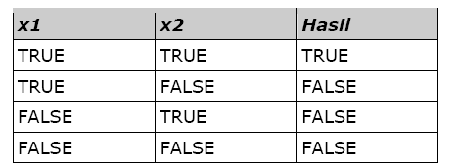
Operator logika
Operator logika memiliki satu atau lebih operand boolean yang menghasilkan nilai boolean. Terdapat enam operator logika yaitu: && (logika AND), & (boolean logika AND), || (logika OR), | (boolean logika inclusive OR), ^ (boolean logika exclusive OR), dan ! (logika NOT).
Pernyataan dasar untuk operasi logika adalah, x1 op x2 Dimana x1, x2 dapat menjadi pernyataan boolean. Variabel atau konstanta, dan op adalah salah satu dari operator &&, &, ||, | atau ^. Tabel kebenaran yang akan ditunjukkan selanjutnya, merupakan kesimpulan dari hasil dari setiap operasi untuk semua kombinasi yang mungkin dari x1 dan x2.
&& (logika AND) dan & (boolean logika AND)
Berikut ini adalah tabel kebenaran untuk && dan &,

Slide 31
Operator logika
Perbedaan dasar antara operator && dan & adalah bahwa && mensupports short circuit evaluations (atau evaluasi perbagian), sementara operator & tidak. Apa arti dari pernyataan tersebut?
Diberikan suatu pernyataan, exp1 && exp2 &&
akan mengevaluasi pernyataan exp1, dan segera mengembalikan nilai false dan menyatakan bahwa exp1 bernilai false. Jika exp1 bernilai false, operator tidak akan pernah mengevaluasi exp2 karena hasil operasi operator akan menjadi false tanpa memperhatikan nilai dari exp2. Sebaliknya, operator & selalu mengevaluasi kedua nilai dari exp1 dan exp2 sebelum mengembalikan suatu nilai jawaban.

Slide 32
Operator logika
public class TestAND
{
public static void main( String[] args ){
int i = 0;
int j = 10;
boolean test= false;
//demonstrasi &&
test = (i > 10) && (j++ > 9);
System.out.println(i);
System.out.println(j);
System.out.println(test);
//demonstrasi &
test = (i > 10) & (j++ > 9);
System.out.println(i);
System.out.println(j);
System.out.println(test);
}
}
The output of the program is,
0
10
false
0
11
false

Slide 33
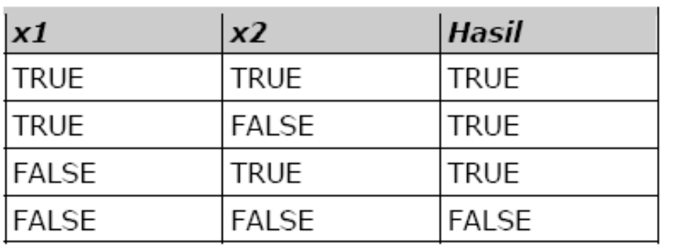
Operator logika
|| (logika OR) dan | (boolean logika inclusive OR)
Berikut ini adalah tabel kebenaran untuk || dan |,
Perbedaan dasar antara operator || dan | adalah bahwa || mendukung short-circuit evaluations (atau proses evaluasi sebagian), sementara | tidak. Apa maksud dari pernyataan tersebut?
diberikan suatu pernyataan, exp1 || exp2

Slide 34
Operator logika
|| akan mengevaluasi pernyataan exp1, dan segera mengembalikan nilai true dan menyatakan bahwa exp1 bernilai true. Jika exp1 bernilai true, operator tidak akan pernah mengevaluasi exp2 karena hasil dari operasi operator akan bernilai true tanpa memperhatikan nilai dari exp2. Sebaliknya,operator | selalu mengevaluasi kedua nilai dari exp1 and exp2 sebelum mengembalikan suatu jawaban suatu nilai. Berikut ini sebuah contoh source code yang menggunakan operator logika dan boolean OR,
public class TestOR
{
public static void main( String[] args ){
int i = 0;
int j = 10;
boolean test= false;
//demonstrasi ||
test = (i < 10) || (j++ > 9);
System.out.println(i);
System.out.println(j);
System.out.println(test);
//demonstrasi |
test = (i < 10) | (j++ > 9);
System.out.println(i);
System.out.println(j);
System.out.println(test);
}
}
Hasil keluaran dari program ini adalah,
0
10
true
0
11
true

Slide 35
Operator logika
|| akan mengevaluasi pernyataan exp1, dan segera mengembalikan nilai true dan menyatakan bahwa exp1 bernilai true. Jika exp1 bernilai true, operator tidak akan pernah mengevaluasi exp2 karena hasil dari operasi operator akan bernilai true tanpa memperhatikan nilai dari exp2. Sebaliknya,operator | selalu mengevaluasi kedua nilai dari exp1 and exp2 sebelum mengembalikan suatu jawaban suatu nilai. Berikut ini sebuah contoh source code yang menggunakan operator logika dan boolean OR,
public class TestOR
{
public static void main( String[] args ){
int i = 0;
int j = 10;
boolean test= false;
//demonstrasi ||
test = (i < 10) || (j++ > 9);
System.out.println(i);
System.out.println(j);
System.out.println(test);
//demonstrasi |
test = (i < 10) | (j++ > 9);
System.out.println(i);
System.out.println(j);
System.out.println(test);
}
}
Hasil keluaran dari program ini adalah,
0
10
true
0
11
true

Slide 36
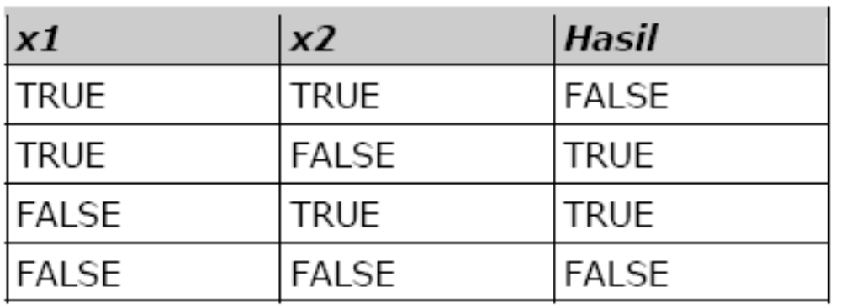
Operator logika
^ (boolean logika ExclusiveOR )
Berikut ini adalah tabel kebenaran untuk ^,
Hasil operasi operator exclusive OR adalah TRUE, jika dan hanya jika satu operand bernilai TRUE dan yang lain bernilai False. Catatan jika kedua operand harus selalu dievaluasi untuk menjumlahkan hasil dari suatu exclusive OR.

Slide 37
Operator logika
public class TestXOR
{
public static void main( String[] args ){
boolean val1 = true;
boolean val2 = true;
System.out.println(val1 ^ val2);
val1 = false;
val2 = true;
System.out.println(val1 ^ val2);
val1 = false;
val2 = false;
System.out.println(val1 ^ val2);
val1 = true;
val2 = false;
System.out.println(val1 ^ val2);
}
}
Hasil keluaran program tersebut adalah,
false
true
false
true

Slide 38
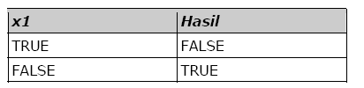
Operator logika
(logika NOT)
Logika NOT digunakan dalam satu argumen, dimana argumen tersebut dapat menjadi suatupernyataan, variabel atau konstanta. Berikut ini adalah tabel kebenaran untuk operator not!,
public class TestNOT
{
public static void main( String[] args ){
boolean val1 = true;
boolean val2 = false;
System.out.println(!val1);
System.out.println(!val2);
}
}
Hasil keluaran program adalah sebagai berikut,
false
true

Slide 39
Operator logika
Operator Kondisi(?:)
Operator kondisi ?: adalah operator ternary. Berarti bahwa operator ini membawa tiga
argumen yang membentuk suatu ekspresi bersyarat. Struktur pernyataan yang
menggunakan operator kondisi adalah, exp1?exp2:exp3
Dimana nilai exp1 adalah suatu pernyataan boolean yang memiliki hasil yang salah satunya harus berupa nilai true atau false. Jika exp1 bernilai true, exp2 merupakan hasil operasi. Jika bernilai false, kemudian exp3 merupakan hasil operasinya.
public class ConditionalOperator
{
public static void main( String[] args ){
String status = "";
int grade = 80;
//mendapatkan status pelajar
status = (grade >= 60)?"Passed":"Fail";
//print status
System.out.println( status );
}
}
Hasil keluaran dari program ini akan menjadi,
Passed

Slide 40
Operator logika
Berikut ini adalah program lain yang menggunakan operator ?: ,
class ConditionalOperator
{
public static void main( String[] args ){
int score = 0;
char answer = 'a';
score = (answer == 'a') ? 10 : 0;
System.out.println("Score = " + score );
}
}
Hasil keluaran program adalah,
Score = 10

Slide 41
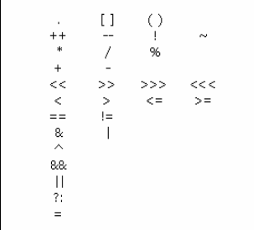
Operator logika
Operator Precedence
Operator precedence didefinisikan sebagai perintah yang dilakukan compiler ketika melakukan evaluasi terhadap operator, untuk mengajukan perintah dengan hasil yang tidak ambigu/ hasil yag jelas.

Slide 42
Mendapatkan nilai rata-rata dari tiga angka
Buatlah program yang menghasilkan output nilai rata-rata dari tiga angka. Nilai dari masing-masing tiga angka tersebut adalah 10, 20 dan 45. Tampilan Output yang diharapkan adalah,
number 1 = 10
number 2 = 20
number 3 = 45
Rata-rata = 25
Menampilkan nilai terbesar
Diberikan tiga angka, tuliskan program yang menghasilkan output angka dengan nilai terbesar diantara tiga angka tersebut. Gunakan operator kondisi ?: yang telah kita pelajari sebelumnya (PETUNJUK: Anda akan perlu menggunakan dua set operator ?: untuk memecahkan permasalahan ini). Sebagai contoh, diberikan angka 10, 23 dan 5, Program Anda akan menghasilkan output,
number 1 = 10
number 2 = 23
number 3 = 5
Nilai tertingginya adalah angka = 23

